Slide 1
Riksdagen

Slide 2
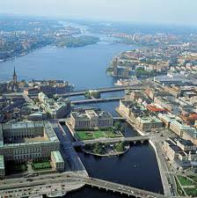
Vad är Riksdagen?

Slide 3
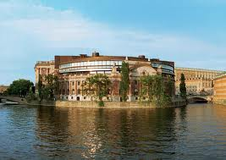
Riksdagen
Riksdagen är folkets främsta företrädare!
Riksdagen är den högsta beslutande församlingen i vårt land.
Vart fjärde år hålls det val till riksdagen.

Slide 4
Uppgift!
Nu ska du återigen fylla på i din guidebok om hur Sverige styrs. Idag ska vi reda ut vad riksdagen gör. Din uppgift blir följande:
1. Vilka är Riksdagens uppgifter?
2. Hur går det till då riksdagen utför uppgifterna?
3. Hur många ledamöter sitter det i Riksdagen?
4. Vad är ett utskott och en riksdagsgrupp?
Besvara dessa frågor utförligt, kom ihåg att detta material är det du sedan pluggar på inför provet.

Slide 5
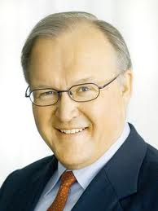
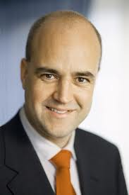
Riksdagens uppgifter
Utse statsminister!
Efter varje val så ska riksdagens talman föreslå en statsminister. Talmannen diskuterar med de olika partiledarna om hur de ser på regeringsfrågan för att kunna lägga fram en kandidat till statsminister. Efter detta ska riksdagen rösta. Statsministern utser sedan regering.

Slide 6
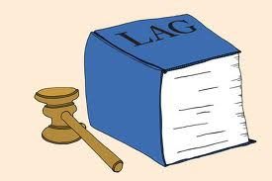
Stifta lagar
Riksdagen stiftar alla lagar i Sverige. Ofta kommer förslagen till nya lagar från Regeringen dessa kallas då Propositioner.
Om dessa förslag istället kommer från enskilda riksdagsledamöter kallas de för motioner.
Allmänna motionstiden.

Slide 7
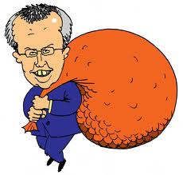
Besluta om statens budget
Riksdagen beslutar om statens utgifter och inkomster i statsbudgeten.
Riksdagen gör det efter att regeringen i budgetpropositionen lämnat förslag på hur staten ska använda sina pengar.
När riksdagen har beslutat om statsbudgeten är det regeringen som ansvarar för statsbudgeten och genomför riksdagens beslut.

Slide 8
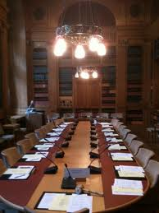
Hur går det till då Riksdagen beslutar om budgeten?
Budget propositionen remiterras, först till finansutskottet som beslutar om ramarna för budgeten.
Sedan godkänner eller förkastar Riksdagen propositionen.

Slide 9
Kontrollera regeringen
Varje ledamot har rätt att ställa frågor till regeringen. Interpellationer.
Konstitutionsutskottet (KU) har en speciell uppgift att granska att regeringen följer reglerna. Riksdagsledamöterna kan anmäla regeringens ministrar till KU.
Om riksdagen inte längre har förtroende för en minister eller statsministern har den möjlighet att göra en misstroendeförklaring.

Slide 10
Kontrollera regeringen
Justitieombudsmännen (JO) ska skydda varje människas rätt att bli behandlad enligt lagen av myndigheterna. JO är en myndighet under riksdagen.
Riksrevisionen ska för medborgarnas räkning granska vad statens pengar går till och hur effektivt de används. Riksrevisionen är en myndighet under riksdagen.
Riksdagens kontroll ska bidra till att regeringen och myndigheterna följer lagarna, arbetar effektivt och att medborgarna känner förtroende för den offentliga makten

Slide 11
EU frågor
Sverige är medlem i Europeiska unionen, EU. Det innebär att riksdagen inte är ensam om att fatta beslut om lagar som ska gälla i Sverige. Det gör också EU:s institutioner.
Regeringen företräder Sverige i EU. Regeringen samråder med riksdagen om vilken linje som Sverige ska driva i EU. Riksdagens och regeringens arbete med EU-frågor bedrivs på olika sätt i kammare, utskott och EU-nämnd.

Slide 12
Utrikespolitiken
En av riksdagens uppgifter är att tillsammans med regeringen forma den svenska utrikespolitiken. I utrikesnämnden diskuterar och samråder regeringen med riksdagen om utrikespolitiken.
Utrikespolitiska beslut som riksdagen fattar är bland annat till vilka länder som Sverige ska skicka fredsbevarande styrkor och hur stor andel av bruttonationalinkomsten (BNI) som ska gå till biståndet.

Slide 13
Uppgift!
Vi måste jobba vidare med guideboken.
Nu vill jag att du beskriver något av följande:
Rita gärna eller försök hitta en bild, men se till att du förstår och kan!
Utrednings väg till lag, hur går det till?
Eller
Från förslag till beslut!
Använd och se till att du får med dessa ord:
Regering, Riksdag, Motion, Proposition, Utskottsinitiativ, Bordläggning, Remissinstans, Utskott, Riksdagsgrupp/Partigrupp, Betänkande/Reservation.

Slide 15
Från förslag till beslut
Riksdag
Motion
2. Utskottsinitiativ
Betänkande
Plenisal
Kammare
Remissinstans
Utskott
Expert
Myndighet
Plenisal
kammare
Reservation
Regering
Proposition
Partigrupp/riksdagsgrupp
1. Acklamation
2. Votering
3.Uppstigning
4. Rösträkning begärs
5. Knapptryckning

Slide 16
Pimpa!
Pimpa din guidebok genom att infoga kort på de olika partiledarna.
Skriv sedan en liten rad om de olika partierna.

